Slide 1

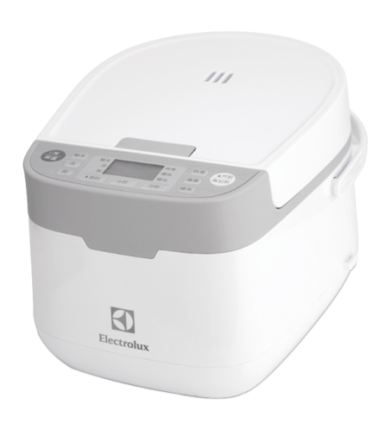
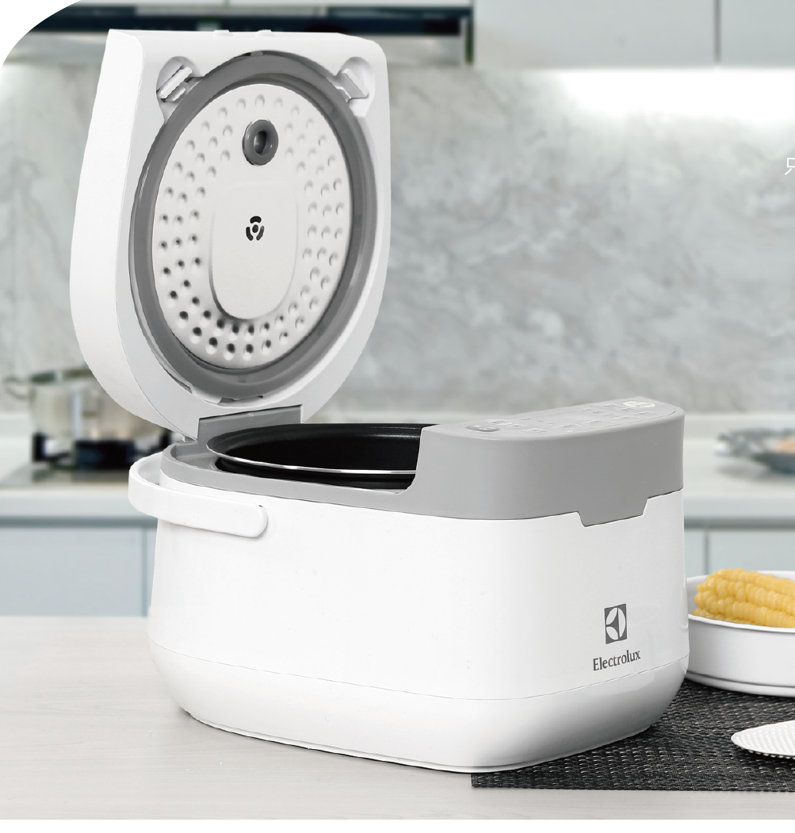

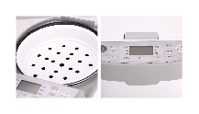
3L
ERC6503W
智能电饭煲
市场参考价： 1088.00
供货价：420.00
产品参数：3L
装箱明细：2pcs/箱
包装尺寸：39×30×26cm
·弧线型设计全塑外观，尊贵不凡
·LCD液晶显示，工作一目了然
·多功能烹饪方式选择，特设糙米功能
·特设预约/烹饪时间调整功能
·2.0mm特厚内胆,不粘内胆

